Slide 1
常微分方程初值问题的数值解法
第七章
§7.0 概述
§7.1 欧拉法及其改进
§7.2 龙格-库塔方法
§7.3 线性多步法
§7.4 数值算例

Slide 2
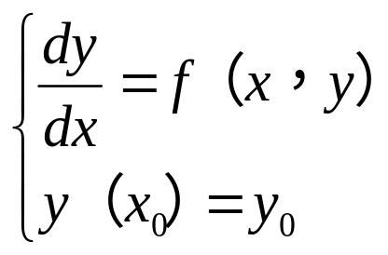

§7.0 概述
本章着重讨论一阶常微分方程初值问题
的数值解法。
这些问题多数情况下求不出解析解，只能用近似的方法求解。常用的近似方法有两类。一类称为近似解析法，如级数解法，逐次逼近法等。另一类称为数值解法，它可以给出解在一些离散点上的近似值。

Slide 3



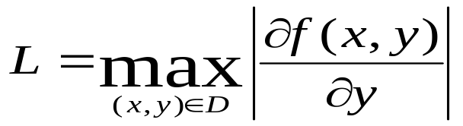
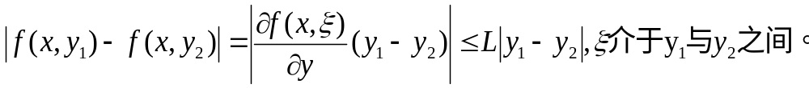
若f（x,y）在区域D= 上连续，且
关于y满足 李普希兹（Lipschitz）条件, 即存在常
数L,使
对 内任两个 均成立，其中L是与x，y无关
的常数，则上面的初值问题存在唯一解，且解是连续可微的。
Remark：在f(x,y)对y可微的情况下，若偏导数有界，则可取 ，此时有
此时Lipschitz连续条件显然成立。这是验证该条件的最简便的方法。

Slide 4






常微分方程初值问题的数值解是求上述初值问题的解y(x)在区间[a，b]中的点列
上的近似值 .以下设
不变，记为h-步长 。
初值问题的解析解（理论解）用 表示,数值解法的精确解用 表示，并记f_{n}=f(x_{n},y_{n}),而 。
求初值问题的数值解一般是逐步进行的，即计算出y_{n}之后计算y_{n+1}。

Slide 5





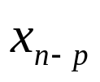
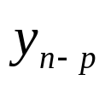

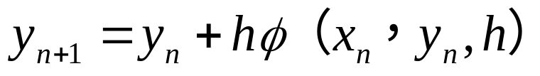
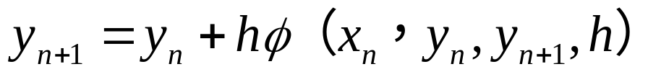
常微分方程数值解法一般分为：
（1）一步法：在计算 时，只用到 , 和 ，即前一步的值。
（2）多步法：计算 时，除用到 , 和
以外，还要用 和 ,即前
k步的值。
单步法和多步法都有显式和隐式方法之分。显式和隐式的单步法可以分别写成：
对多步法来说，显式和隐式方法具有相同的意义。

Slide 6


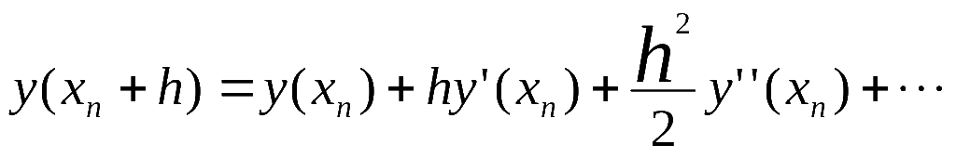
§7.1 欧拉法与梯形法
一、欧拉(Euler)法
设节点为 ，得欧拉方法计算公式为：
下面通过几种常用的方法来推导该公式。
1、泰勒展开法
假设在 附近把y（x）做Taylor展开，有：

Slide 7
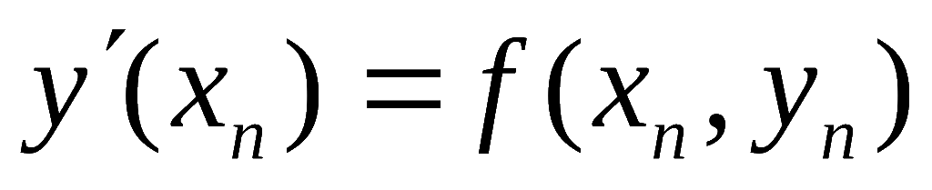

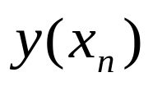
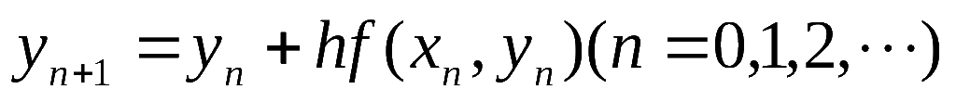
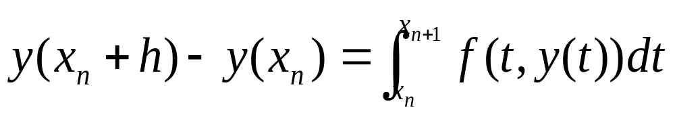

由
取h的线性部分,并用 表示 的近似值,得
2、数值积分法
从 到 +h对等式 y´(t )=f(t,y(t)) 进行积分得到
再利用左矩形公式，得
从而得到Euler公式。

Slide 8
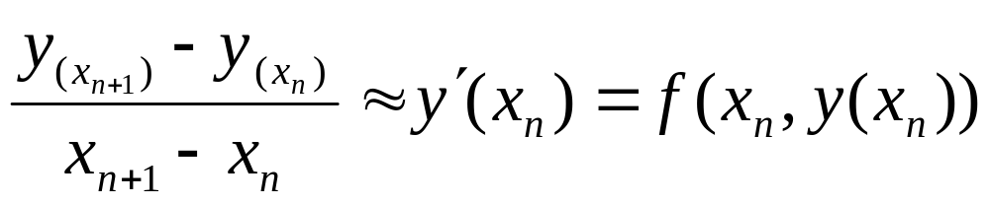

3、数值微分法
4、几何方法
过点(x_{n},y_{n})作以f(x_{n} ,y_{n})为斜率的直线方程：
将x=x_{n+1}处该直线上的函数值做为y(x_{n+1})的近似值，则有Euler公式。这实质上是在每个小区间上利用折线来代替曲线的结果，故Euler法又称Euler折线法。

Slide 9
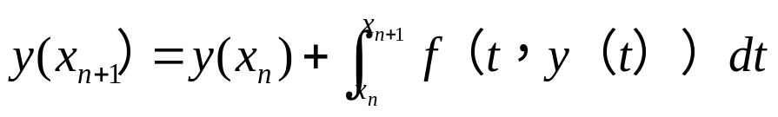
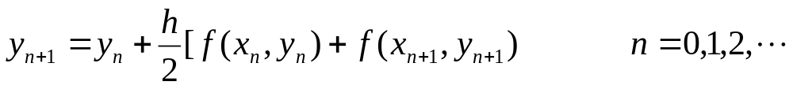
二、梯形法
在式 中,将积分用梯形公式来代替，则有
从而得到梯形公式：
梯形方法关于y_{n+1}是隐式的，而Euler方法是显式的。一般情形下不容易从上式解出y_{n+1}，因而可将上式与Euler公式联合使用，即

Slide 10
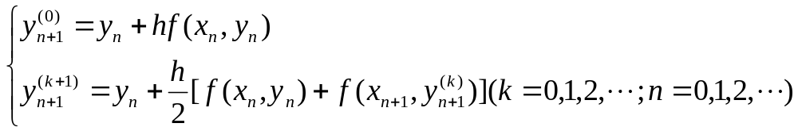
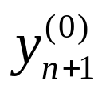
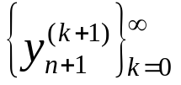
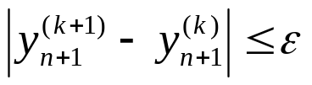

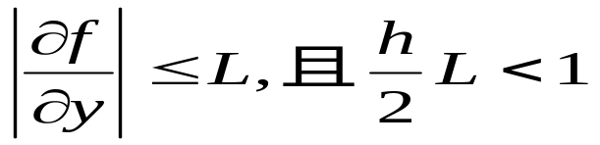
使用上式时，先用第一式算出x_{n+1}处y_{n+1}的初始近似
再用第二式反复迭代，得到数列
用
来控制迭代次数，这里ε为允许误差。把满足误差要求的
作为y(x_{n+1})的近似值y_{n+1}.类似地可以得出y_{n+2},y_{n+3},…
可以证明,当f(x,y)满足Lipschitz条件,即：
(L为Lipschitz常数)时,上述数列收敛。

Slide 11
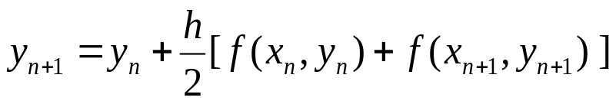
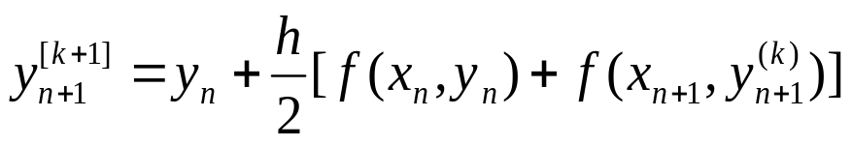
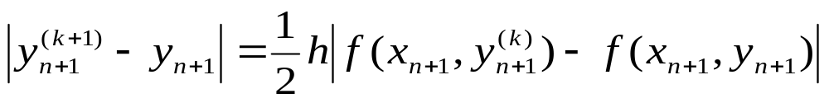
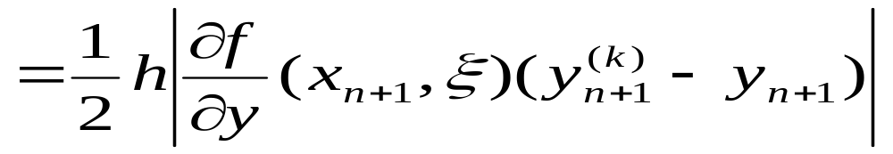
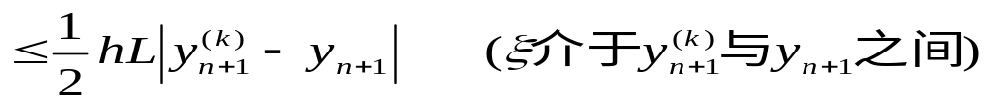
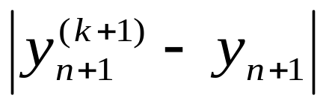
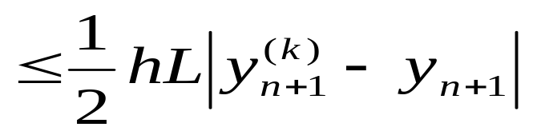
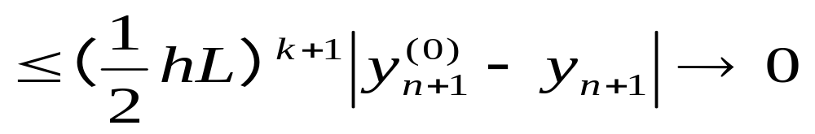
证明：由
和
有：
反复使用不等式有：

Slide 12
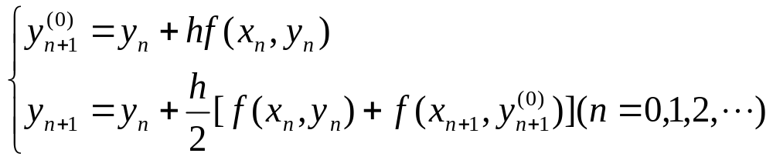
三、Euler预估-校正格式
实用中,在h 取得较小时,用梯形公式计算,第二式只迭代一次就结束,得到Euler预估-校正格式:
第一式称为预估公式，第二式称为校正公式。

Slide 13
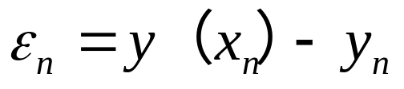
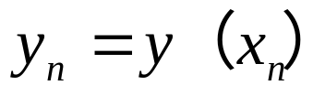
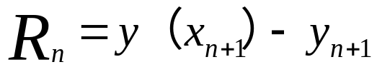
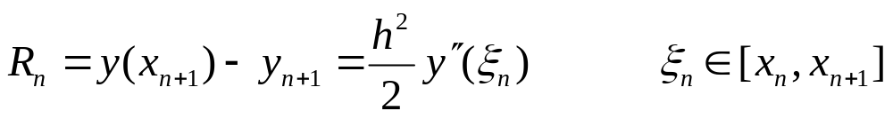
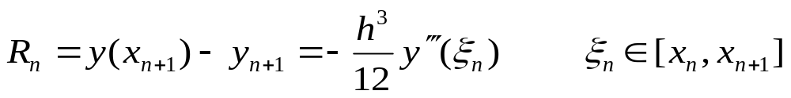
四、方法的误差估计
定义1： 为 某一数值方法在x_{n}处的整体截断误差(不考虑舍入误差的影响)。
定义2：对单步法，在 的假设下，
称为在 处的局部截断误差。
Remark1: Euler法的局部截断误差为:
Remark2: 梯形方法的局部截断误差为:

Slide 14
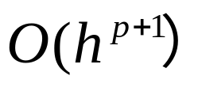
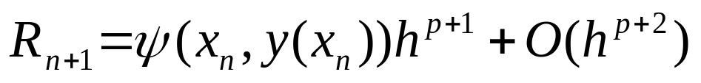
截断误差
定义3：若一个方法的局部截断误差为 ，则称该方法为p阶方法,或称该方法具有p阶精度。
Remark：Euler方法是一阶方法，梯形法和Euler预估－校正法是二阶方法。
Remark：由前面的定义可知，若某个单步方法是一种p阶方法，则有R_{n+1}=O(h^{p+1})，即p阶方法的局部截断误差为h的p＋1阶。我们往往比较关心R_{n+1}按h展开式的第一项。
定义4：若一个单步方法是一种p阶方法，其局部截断误差可以写成：
则Ψ(x_{n},y(x_{n}))h^{p+1}称为方法的主局部截断误差，或局部截断误差的主项。

Slide 15
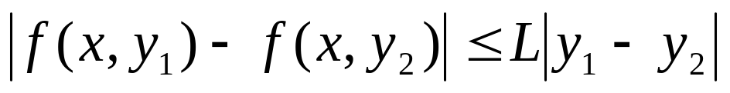
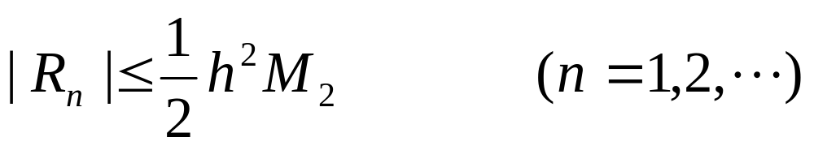
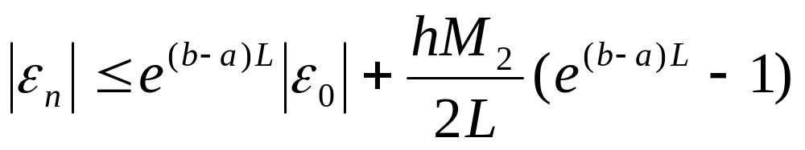
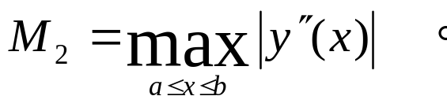
整体截断误差与局部截断误差的关系(不讲)
定理：如果f(x，y)满足李普希兹（Lipschitz）条件
且局部截断误差有界：
则Euler法的整体截断误差ε_{n}满足估计式：
其中L为李普希兹常数，b-a为求解区间长度，
证明略。

Slide 16
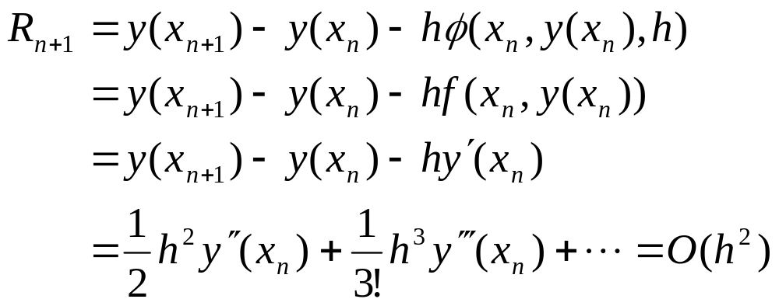
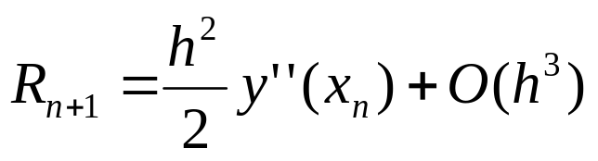
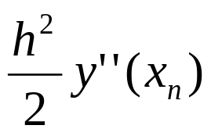
例1：求显示Euler公式的局部截断误差。
故显示Euler公式是一阶方法,局部截断误差为：
主局部截断误差为： 。

Slide 17
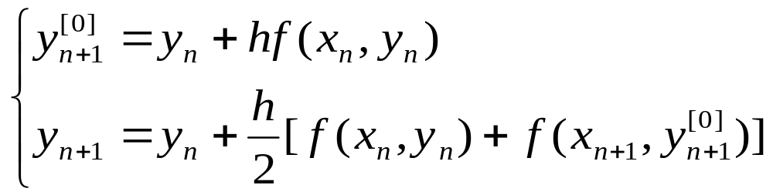
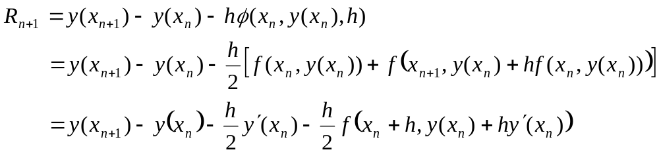
例2：求Euler-梯形预测校正公式
的局部截断误差。

Slide 18
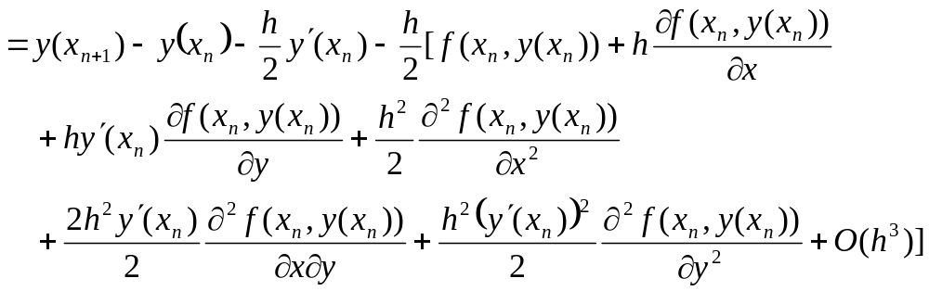
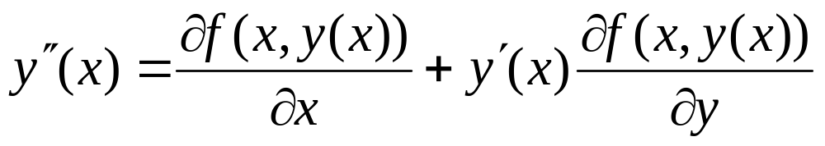

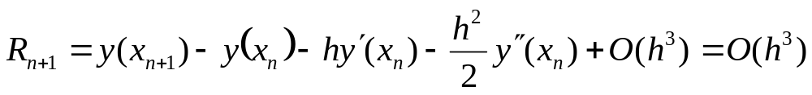
又由
故
故Euler-梯形预测校正方法为二阶方法。

Slide 19
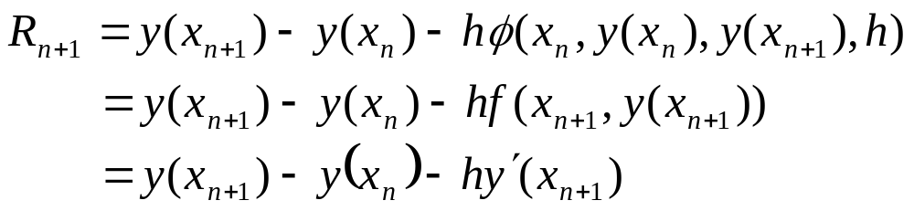



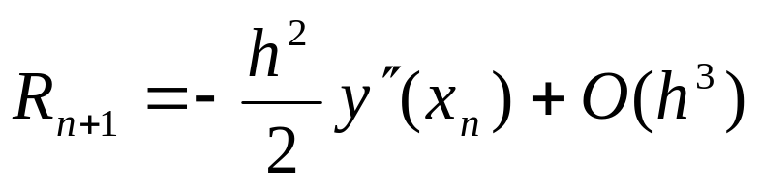
例3：求隐式Euler公式的局部截断误差。
将上式中 、 均在 处做Taylor展开，整理得
故隐式Euler公式是一阶方法。

Slide 20

类似地可以证明，梯形公式的局部截断误差为：
即梯形公式为二阶方法。

Slide 21
§7.2 泰勒展开法与龙格-库塔（Runge–Kutta）方法
问题：利用泰勒展开法推导高阶单步的求解常微分方程初值问题的数值方法。
从提高截断误差阶的阶数入手。

Slide 22



一、Taylor 方法
假定初值问题的解y（x）及函数f（x，y）是充分光滑的，则:
当n 充分小时，略去余项 ，则有p阶计算公式

Slide 23




其中，

Slide 24

上式称为p阶Taylor方法。特别地，当p＝1时，就是Euler公式。当p＝2时，得二阶Taylor方法：
当Taylor方法的阶数p取的较大时，需计算f(x，y)的高阶导数值，计算量较大。特别当f(x，y)较复杂时，y(x)的高阶导数会很复杂。因此Taylor方法很少单独使用，但可以用它来启发思路。

Slide 25

二、Runge－Kutta 方法
基本思想：用不同点的函数值作线性组合，构造近似公式，把近似公式和解的Taylor展开比较，使前面的若干项吻合，从而使近似公式达到一定的阶数。一般的显式R-K方法，可以写成

Slide 26





其中， 为常数，选取这些常数的原则是，要求第一式的右端在 处泰勒展开后，按h 的幂次重新整理，得到
与微分方程的解的Taylor展开式
有尽可能多的项重合，即要求

Slide 27



上述公式叫做N级的Runge-Kutta方法，其局部截断误差为
其中
表示
显然，Euler法是一级一阶R-K方法。
下面以二级R-K公式为例，来说明R-K方法的推导过程。

Slide 28


复习泰勒公式

Slide 29










对
要求适当选取系数 ， ， 和 ，使当 时，上式的局部截断误差为
将 在 处展开，有

Slide 30




将 代入 有，

Slide 31


而y(x_{n+1})在x_{n}处的Taylor展式为：

Slide 32

故

Slide 33



要使R_{n}尽量小，应首先让h，h²项的系数为零，即
由于二级方法 ，方程也可写为
上述方程所确定的解都能使二级 R-K方法成为一个二阶方法。

Slide 34




此时R_{n}为
为使R_{n}最小，应令
从而有
局部截断误差为：

Slide 35



故有二阶R-K方法为：
该方法又称为二阶Heun（休恩）方法。
若取
Euler预估-校正格式

Slide 36
Remark1：我们可以构造无穷多个二级R-K方法，这些方法的截断误差均为O(h³),即都是二阶方法。其中二阶Heun方法是截断误差项数最少，且允许f 任意变化的情况下截断误差最小的二阶方法。
Remark2：二级R-K方法不可能达到三阶
Remark3：同样可构造其他阶的R-K方法，它们都有无穷多组解，且三级R-K方法阶数不超过3，四级R-K方法阶数不超过4。
Remark4：更高阶的方法由于计算量较大，一般不再采用。

Slide 37

标准（经典）四级四阶R-K公式

Slide 38


关于R-K方法计算量的讨论
二阶R-K方法需计算两个函数值，四阶R-K方法需计算四个函数值，但精度要比二阶方法高出两阶。因此，要达到同样的精度，用低阶方法需步长取得比较小，但若用高阶方法则可以将步长取得大一些，从而降低计算量。
关于R-K方法稳定性的讨论
二阶R－K方法的稳定性条件是
四阶经典R－K方法的稳定性条件是

Slide 39
§7.3 线性多步法
线性多步法的基本思想：如果充分利用前面多步的信息来预测y_{n+k}，则可以期望获得较高的精度。
前面的R－K方法是增加一些非节点处的函数值的计算来提高单步法的精度的，这样使计算量增加了许多。本节介绍多步法，是在不过分增加计算量的情况下取得较高的计算精度。
线性多步法公式的构造一般用两种方法，即Taylor展开法与数值积分法。

Slide 40


线性多步法的一般形式
式中
都为实数，且
。当β_{－1}≠0时上式为隐式方法，当β_{－1}＝0
时，上式为显示方法。由于求y_{n+1}用到前面y_{n},y_{n-1},…,y_{n-r}等r＋1个值，且关于y_{n-j}和f_{n-j}(j=0,1,2,…,r)都是线性的，因此称上式为线性r＋1步方法。

Slide 41






一、用数值积分方法构造线性多步法
将 方程两端从 积分得
（1）
对 取等距插值节点 ，
对应的函数值为
如果k取
不同的值，以及F(x)取不同的插值多项式近似，由上式就可以推导出不同的线性多步公式。

Slide 42


1. 阿达姆斯(Adams)外插公式
在(1)式中取k=0，并选择x_{n},x_{n-1}, x_{n-2},x_{n-3}作为插值节点，作函数F(x)的三次插值多项式：
其插值余项为：

Slide 43



把F(x)=L₃(x)+ R₃(x)代入（1）式，有
略去上式右端第三项，得
对于上式积分部分用变量代换x=x_{n}+th，并注意到

Slide 44

则

Slide 45


从而得到线性四步Adams显式公式：
其局部截断误差就是数值积分的误差

Slide 46

因(x-x_{n})(x-x_{n-1})(x-x_{n-2})(x-x_{n-3})在[x_{n},x_{n+1}]上不变号，并设F⁽⁴⁾(x)在[x_{n},x_{n+1}]上连续，利用积分中值定理，存在η_{n}∈ [x_{n},x_{n+1}]，使得
因为插值多项式L₃(x)是在[x_{n－3},x_{n}]上作出的，而积分区间为[x_{n},x_{n+1}]，故上式称为Adams外插公式。

Slide 47

2. 阿达姆斯(Adams)内插公式
若在(1)式中取k=2，并选择x_{n＋1},x_{n}, x_{n-1},x_{n-2}作为插值节点，作函数F(x)的三次插值多项式。类似于上面的外插公式，有
该公式也称为Adams内插公式，为三步隐式方法。

Slide 48

3. 阿达姆斯(Adams)预估-校正公式
由于Adams内插公式是隐式方法，故用它做计算需使用迭代法。通常把Adams外插公式与内插公式结合起来使用，先由前者提供初值，再由后者进行修正，即

Slide 49


当
在求解区域内成立时，迭代收敛。
若上式中的第二式只迭代一次，便得到Adams预估-校正格式。

Slide 50

二、用Taylor展开法构造线性多步公式
Taylor展开法更具一般性，不仅可以构造用数值积分法得出的数值方法，而且还可导出积分法得不到的方法。它比积分法更加灵活。下面仅举一例说明如何用这种方法构造线性多步法。
首先以x_{n-1},x_{n},x_{n+1}为节点，构造形如
的公式。假设上式右边

Slide 51

将函数
在x=x_{n}处展开，有:
代入给定公式并按h的幂次整理得到下式：

Slide 52


Slide 53


将上式与
比较，选择系数α_{i}(i=0,1)和β_{i}(i=-1,0,1)使两式中关于h的同次幂的系数有尽可能多的项相等。故有：

Slide 54

求解上述方程组，得出α₀， α₁，β_{－1}， β₀ ，β₁。所得到的算式的局部截断误差为O(h⁵)。
Reamrk：我们也可以只要求前面几个方程组成立，如要求前面4个方程组成立时，所得算式的局部截断误差为O(h⁴)。如令α₀＝0，带入上式的前4个方程，解得α₁=1，β_{－1}= β₁=1/3 ，β₀=4/3,于是得到计算公式为：

Slide 55

此时上式中第5式也恰巧成立。可以得到上式得截断误差为：
称上式为辛浦生（Simpson）公式，它可由数值积分方法而得到。
我们也可以用类似的方法构造其它的线性多步法，如前面的Adams公式等。

Slide 56
三、出发值的计算
使用线性k步法求解初值问题时，需要知道k个出发值y₀,y₁,…,y_{k-1}才能进行计算。然而初值问题只提供一个y_{n},还有k－1个出发值，需要通过别的方法计算出来。常用的方法是一步方法。由于初值对于确定微分方程的解有重要作用，因而在求解数值解时，对出发值的精度也必须有相应的要求。为了保证多步方法的精确度，用于计算出发值的一步方法的阶数至少不低于多步方法的阶。

Slide 57
理论上讲，可用Taylor展开法和Runge-Kutta方法，计算出发值。但由于Taylor展开法要计算高阶导数值，故最常用的方法还是选择与多步法同阶的Runge-Kutta方法。一旦出发值计算出来，线性多步法的计算量（特别是显式公式）就会很小，因为每次只须计算一次f值。
Remark：有关线性多步法的整体截断误差、收敛性及数值稳定性的讨论可参考有关文献。

Slide 58

§7.4数值算例
求解常微分方程初值问题
在[0,1]上的解，取步长h＝0.1。
计算结果如下图所示：

Slide 59


Slide 60


Slide 61


Slide 62


Slide 63


Slide 64


Slide 65

返回

Slide 66


第7章例题
例1：用欧拉预—校方法求解初值问题（要求取步长h=0.2，计算y(1.2)和y(1.4)的近似值，小数点后保留5位小数）：
解:欧拉预—校格式为:

Slide 67



于是有:
由y(1)=y₀=1计算得:

Slide 68





例2:用二阶泰勒展开法求初值问题:
解:二阶泰勒展开为:
因为:
代入上式并略去高阶项o(h³)，则得求解公式为：
由y(1)=y₀=1计算得:

Slide 69






例3（作业5）证明求解初值问题
的如下单步方法是二阶方法。
证明：
在
的假定下，

Slide 70





而对
直接在
处泰勒展开有：
因此有
故所给方法是二阶方法。
证毕

Slide 71






例4 设求解常微分方程初值问题
的如下线性二步格式：
其中：
，试确定参数
，使该格式为三阶格式。
解：为考虑局部截断误差，设
于是所给格式可以写为：
（1）
分别将
在x_{n}处泰勒展开，有:

Slide 72



代入（1）式并按h的幂次整理后有：
（2）
而由泰勒展开有：
（3）
比较（2）（3）式h幂次相同的项并令其系数相等有：
解得：

Slide 73


此时（3）式与（2）相减有：
即所给格式为三阶格式，具体为：
#

